Slide 1
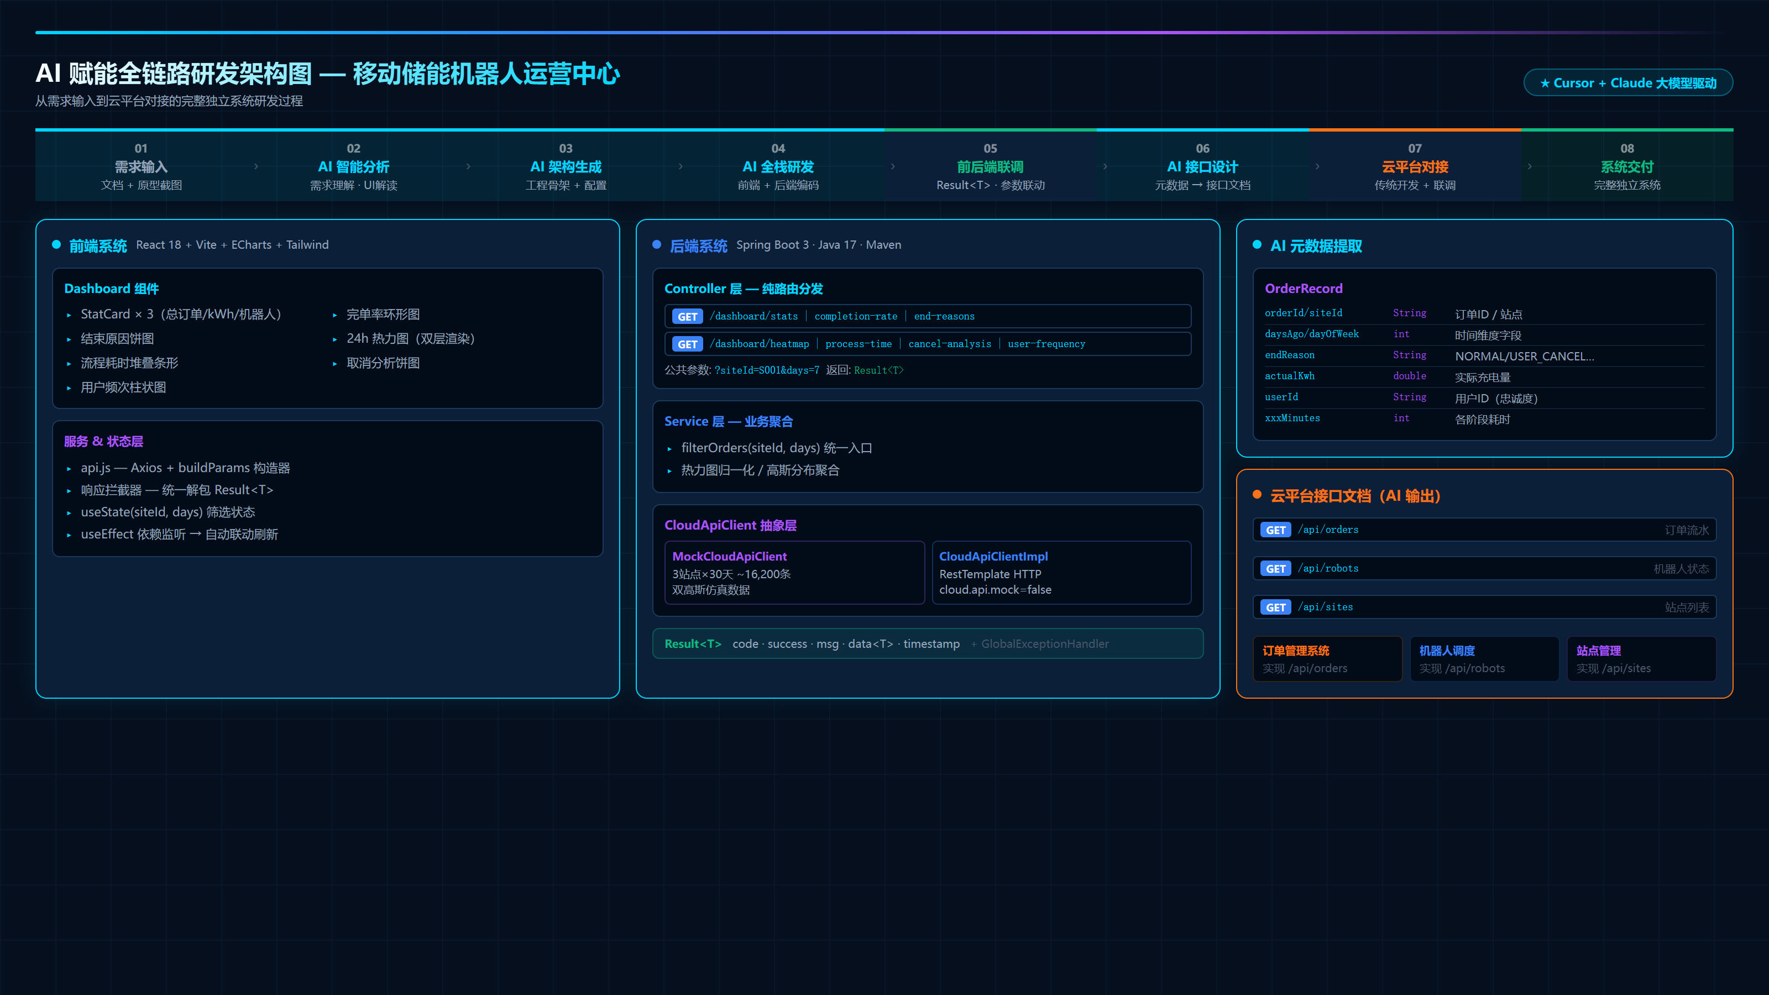

Slide 2
关键路径说明 · AI 赋能全链路研发流程
移动储能机器人运营中心 · 从需求到交付的完整独立系统研发过程
01 输入层
需求文档《订单分析报表.docx》+ 运营中心原型 UI 截图，两类资产共同作为 AI 的多模态输入
02-04 ★ AI 分析 · 架构生成 · 全栈研发
AI 读取文档语义、识别原型布局，自动生成 Vite+React+Tailwind 前端工程及 Spring Boot MVC 后端工程，驱动实现 7 个图表模块、全局异常处理、CloudApiClient 抄象层等全栈功能
05 前后端接口联调
Vite Proxy 代理转发，统一 Result<T> 返回格式，前端 Axios 拦截器自动解包。站点选择、时间筛选通过 siteId/days 参数注入，实现全图表联动刷新
06 ★ AI 元数据提取 → 接口文档设计
AI 从 OrderRecord、RobotRecord 等 DTO 模型中提取字段定义、枚举値、计算逻辑，自动生成云平台接口文档，GET /api/orders、/api/robots、/api/sites 字段如实标注
07 云平台传统开发 + 联调
云平台团队按接口文档实现订单管理、机器人调度、站点管理三个子系统，将 application.properties 中 cloud.api.mock 改为 false 即可无缝切换至真实数据源
08 系统交付
完整独立运营中心看板系统上线，7 个图表模块、多站点筛选、全链路貯通，AI 全程将传统研发效率提升 6~10倍
★ 标注为 AI 主驱动阶段；其余阶段为人工或云平台团队协同完成

